Slide 1

第五章 證券市場的參與者

Slide 2
本章大綱
5.1 證券市場參與者的類別
5.2證券商與期貨商
5.3 證券周邊機構
5.4對沖基金與私募股權基金

Slide 3
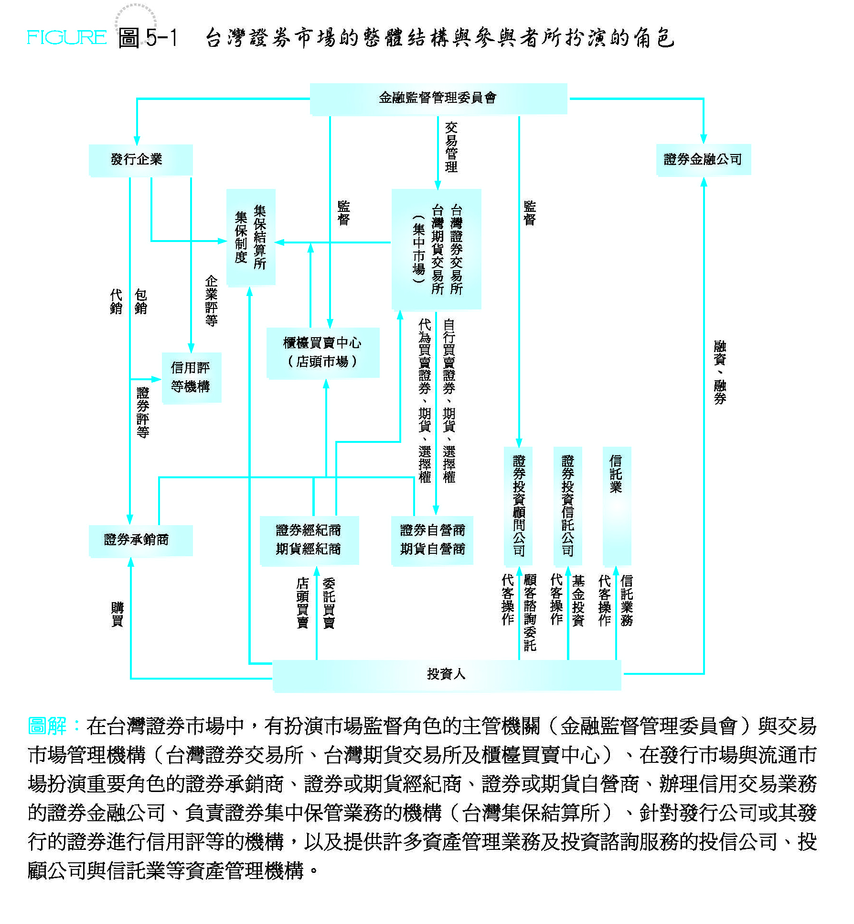
證券市場參與者的類別

Slide 4
投資人的類別
國、內外的自然人
  一般散戶、中實戶、大戶或公司大股東等
法人
  證券自營商、投信公司（即共同基金）與外資機構法人等，合稱「三大法人」。
  全權委託投資業務（俗稱代客操作業務），有人稱其為「第四大法人」。
  國家安定基金
  政府四大基金
    郵匯儲金、公務員退休撫卹基金、勞工退休基金與勞工保險基金等。

Slide 5
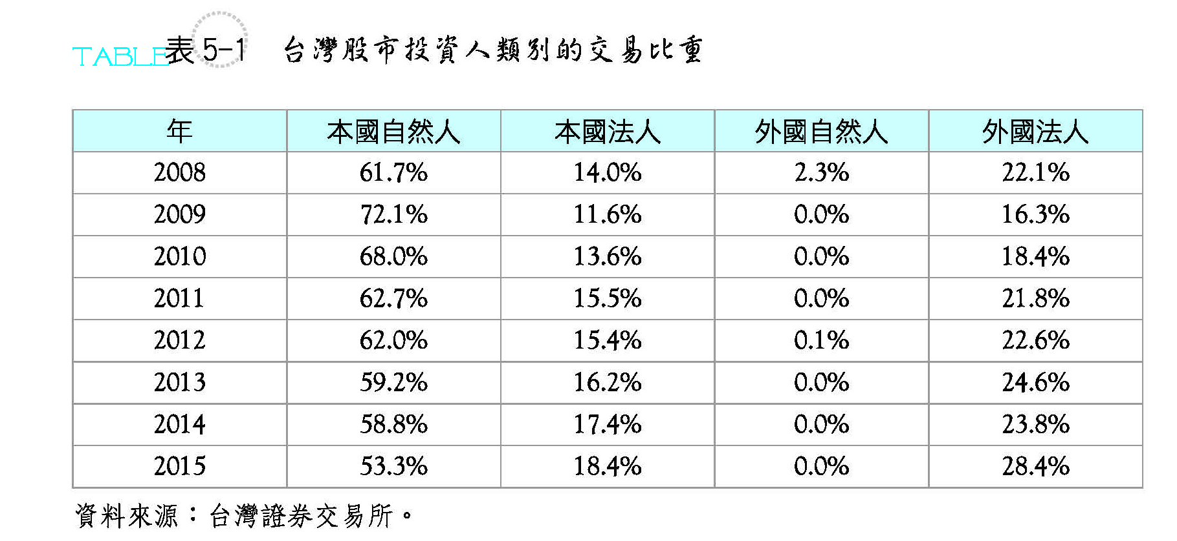
表5-1 台灣股市投資人類別的交易比重

Slide 6
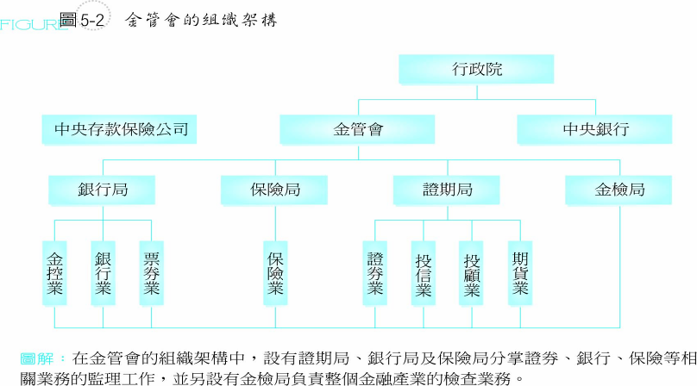
主管機關
金管會

Slide 7
交易市場管理機構
在台灣，交易市場管理機構有台灣證券交易所、台灣期貨交易所及櫃檯買賣中心。
台灣證券交易所為「公司制」組織型態，提供證券上市、股市監視、結算交割、借券系統、證券商管理、資訊公開等服務
台灣期貨交易所則是採具有會員制精神的公司制組織型態，在董事會下設有交易業務委員會、結算業務委員會及紀律委員會，除提供交易場所外，亦兼營結算業務(由結算部負責)。
櫃檯買賣中心為非營利性質的財團法人組織，其成立目的在於扶植新興高科技產業與中小企業，與台灣證券交易所有著明確的市場區隔，不少上櫃公司經過一段期間的成長之後會轉上市，所以也扮演著「預備市場」的角色。

Slide 8
證券商
證券商經營的業務主要包括承銷、經紀與自營；若同時經營此三種業務，我們稱之為「綜合證券商」。
承銷是接受發行公司的委託，協助其證券發行的業務；經紀是接受客戶的委託，代客下單買賣證券並收取手續費的業務；自營則是證券商以自己名義進行證券買賣的業務。
為了擴大證券商的業務範圍，近年來金管會陸續核准證券商得兼營其他業務，如短期票券的經紀與自營、證券投資顧問業務、代客操作業務（委任方式及信託方式）、期貨商、期貨交易輔助人、期貨投資顧問、財富管理業務等。
為吸引海外資金回流並增加證券商的營業收入來源，金管會也於2013年開放綜合證券商可在台灣境內設立「國際證券業務分公司」(Offshore Securities Unit，OSU)經營國際證券業務。

Slide 9
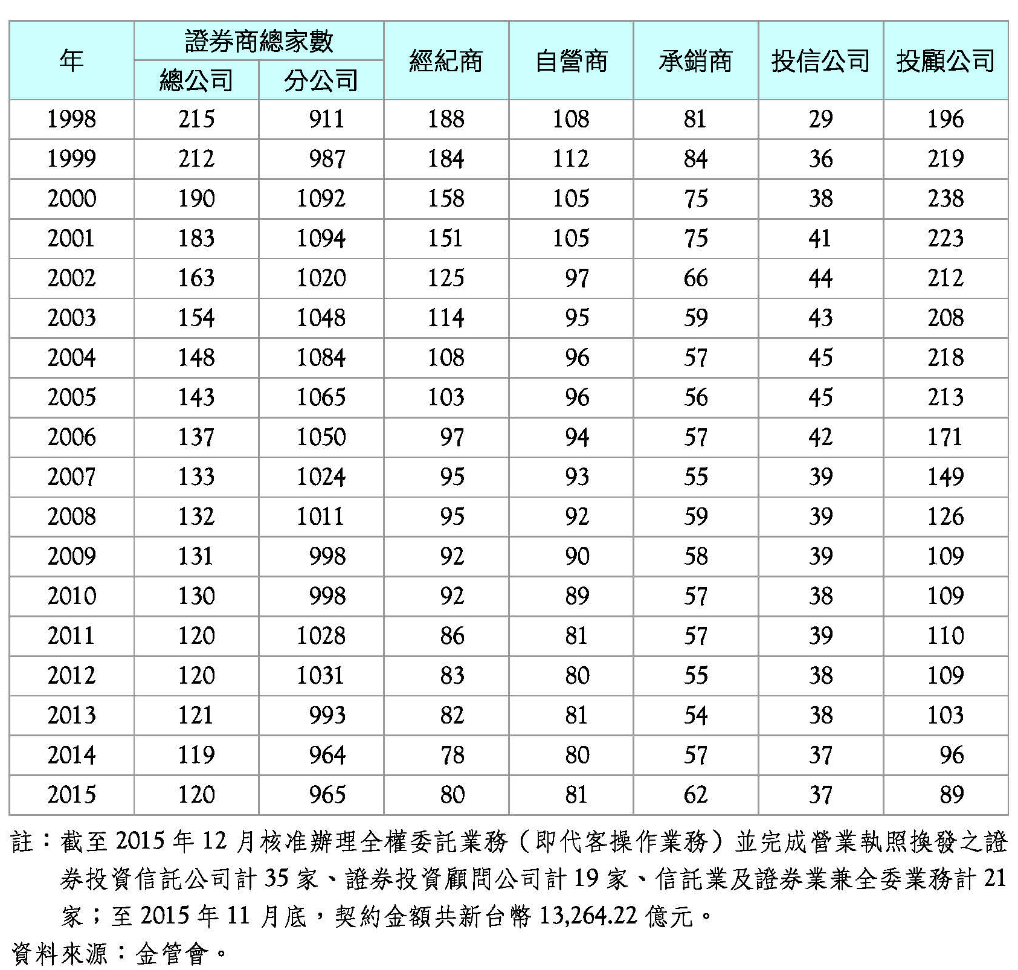
表5-2 證券服務事業家數統計表

Slide 10
金融控股公司對證券商的影響
對資產管理業務的影響
對承銷業務的影響
對經紀業務的影響
對財務的影響

Slide 11
期貨商
期貨經紀商
期貨自營商
期貨交易輔助人
期貨經理事業
期貨顧問事業

Slide 12
證券周邊機構
投信公司
投顧公司
信託業
證券金融公司
證券集中保管機構
信用評等機構

Slide 13
投信公司
共同基金、代客操作業務（見表5-4）
投信公司對證券市場的影響
  穩定證券市場
  影響市場行情的變化
  負面的影響

Slide 14
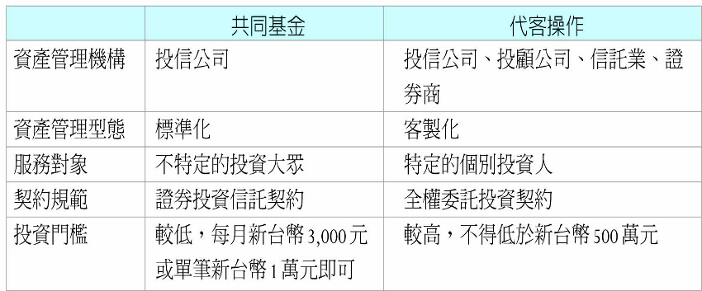
表5-4 共同基金與代客操作的比較

Slide 15
投顧公司
接受投資人的委任，對證券投資有關事項提供研究分析意見或建議，或發行有關證券投資之出版品、舉辦有關證券投資之講習等顧問業務。
2000年開放投顧公司可承作代客操作業務，使其與投信公司由過去的互補關係轉為競爭的關係。
「證券投資信託及顧問法」亦允許投顧公司擔任境外基金的總代理人，使投顧公司與投信公司的競爭更為激烈。

Slide 16
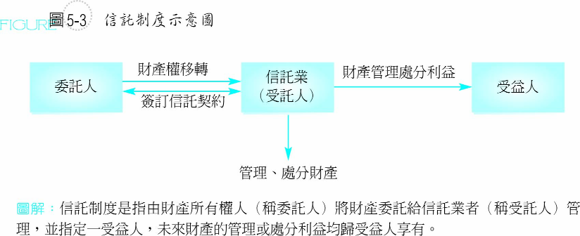
信託業
信託是一種財產的管理制度，舉凡金錢信託、金錢債權及其擔保物權信託、有價證券信託、動產信託、不動產信託、租賃權信託、地上權信託、專利權信託、著作權信託等皆是。

Slide 17
金錢信託
以「金錢」為信託財產的信託，委託人可以明確或概括指定金錢的營運範圍與方法
如代客操作業務、投資人透過銀行買賣共同基金的「特定金錢信託」、以及向不特定多數人募集的「集合管理運用帳戶」或「共同信託基金」等

Slide 18

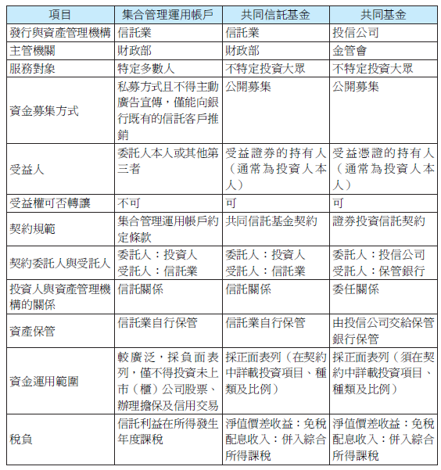
表5-5 集合管理運用帳戶、共同信託基金與
共同基金的差異

Slide 19
金錢債權及擔保物權信託
委託人將其擁有的金錢債權及其擔保物權委由信託業管理、處分，並將這些債權所收回的金額（受償金額）交付給受益人，如金融資產證券化就是金錢債權及擔保物權信託的一種。

Slide 20
不動產信託
委託人將其擁有的土地或建築物等不動產委由信託業管理、處分及開發，所得利益再交付給指定之受益人。如目前頗為熱門的「不動產證券化」，即是不動產信託的一種。
透過不動產證券化，一般小額投資人將可參與過去無法從事的不動產投資，同時擁有流通性的受益證券；另對不動產所有權人而言，亦可藉由信託業的專業能力，加以管理、運用或處分，以增加收益。同時透過證券化的過程可先行回收資金，降低不動產開發的龐大資金壓力。

Slide 21
證券金融公司
提供證券的信用交易（即融資、融券）業務。
除了證金公司外，證券商亦可自行辦理融資、融券業務，因此目前採雙軌混合制。
證金公司不僅辦理與客戶直接的授信業務，且可對證券商進行轉融通業務及對證券承銷商辦理承銷融資。

Slide 22
證券集中保管機構
集保制度
  主要目的在使整個證券市場，不論投資人、證券商甚至台灣證券交易所，都能在每次的買賣交易中，減輕其點數股票的繁雜工作和搬運股票的風險，進而防止變造、偽造及瑕疵股票的流通，促進交易的安全。
到2011年7月底已達到100%無實體化的目標，成為全球第11個全面無實體化的證券市場，而這同時也代表集保制度的功能將愈形重要。
目前在台灣負責證券集保業務的機構為「台灣集保結算所」。

Slide 23
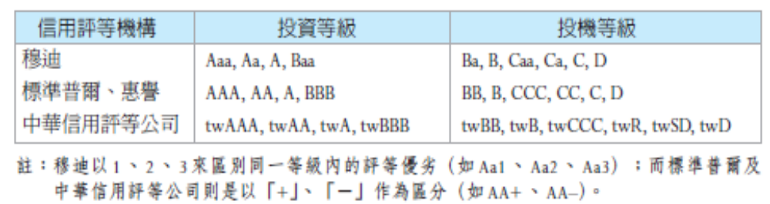
信用評等機構
國外著名的信用評等機構有穆迪(Moody's)、標準普爾(Standard & Poor's)及惠譽(Fitch)等信用評等機構；台灣則有中華信用評等公司。

Slide 24
投資新視野—
當國際信用評等機構不再獨立、公正時？
在2008年金融海嘯時，除了貪婪的華爾街引起社會的高度撻伐外，各界也開始質疑國際信用評等機構的獨立性及公正性
2011年8月，標準普爾(S&P)更是破天荒的調降了美國主權債信評等，在調降信評的過程中引發了全球金融市場的恐慌，全球股市重挫，此事件更加深市場對國際信用評等機構的疑慮。
為了打破話語權被三大信用評等機構壟斷的情況，各國政府及民間機構正思索如何建立一套符合自己需求的信用評等制度。
台灣也已取消發行普通公司債強制信用評等的規定，以逐步降低對信用評等機構的依賴。
因此在可預見的將來，國際三大信用評等機構對全球市場的掌控能力將逐步下滑。

Slide 25
對沖基金
對沖基金(又稱避險基金)與一般共同基金相同，都是募集許多投資人的資金，交由專業的基金經理人管理，其投資的損益也由所有的投資人共同分擔。
對沖基金的投資門檻較高，一般多是富人的投資工具；在投資策略上也與一般共同基金不同，他們利用市場多空部位的投資組合來規避市場風險，也就是使市場波動性盡可能不影響其基金績效，並且追求絕對報酬(Absolute Return)
此外，對沖基金除了每年仍將固定收取管理費外（約為基金淨值的1%～2%），還會另外收取基金經理人的績效費(Performance Fee)，一般績效費約為當年度獲利的20%。
2008年金融海嘯發生後，許多對沖基金出現鉅額的虧損，加上2009年對沖基金爆發內線交易醜聞，為了維護投資人的權益，各國政府順勢強化對沖基金的監管制度。

Slide 26
私募股權基金
私募股權基金的運作模式
  採取私募的方式向特定投資人募集資金，在法令規範上較為寬鬆。
  通常會掌握公司即將上市（櫃）、重整或併購等機會，以較低的價格買進標的公司的股票，經整頓或一段期間（如5-7年）後，再將標的公司出售給其他公司或待標的公司上市（櫃），以作為退出的機制，達到獲利了結的目的。
  在私募股權基金所介入的投資案中，有時也會以發行債券（如垃圾債券）的方式或向金融機構進行融資，即融資收購。
私募股權基金的發展現況

